Slide 1
Pengembangan riset
Pendidikan islam dengan pendekatan interdisipliner, multidisipliner, dan transdisipliner
Sri sumarni
FAKULTAS ILMU TARBIYAH DAN KEGURUAN
uin sunan kalijaga yogyakarta

Slide 2
Pendidikan
Pendidikan itu benih-benih harapan, bila benih itu mendapat pengairan, pemupukan, dan perawatan yang baik oleh jiwa-jiwa yang baik, ia akan tumbuh menjadi pohon kemanusiaan, kearifan, dan peradaban yang tumbuh subur.
Oleh karena itu, pendidikan tidak boleh terpisahkan dari realitas. Pendidikan itu kontekstual dan harus mampu menjawab permasalahan yang sangat kompleks di era global digital, serta pandemi covid-19

Slide 3
CONTOH Realitas masalah pendidkan:
ATMOSFIR BELAJAR BELUM TUMBUH DI RUMAH
Masih banyak anak-anak yang belum memiliki kemandirian dalam belajar dan beribadah;
Banyak orang tua belum bisa membimbing anak-anak belajar di rumah;
Anak-anak lebih suka membuka games online daripada belajar;
Masih banyak sekolah/guru yang memberi beban tugas terlalu berat kepada siswa;
Banyak mahasiswa yang belum memiliki kemandirian dalam berkarya, dsb.

Slide 4
Kompleksitas Persoalan:
  ketidakmenentuan (uncertainty), karena perubahan sangat cepat, apalagi di era pandemic covid-19 sekarang
  multi perspektif (multi-perspective), pemecahan masalah secara monodisiplin berakibat kurang humanis, kurang efektif, dan kurang tuntas
  saling keterkaitan (interconnected),

Slide 5
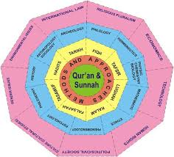
Integrasi-Interkoneksi Keilmuan UIN Sunan Kalijaga

Slide 6
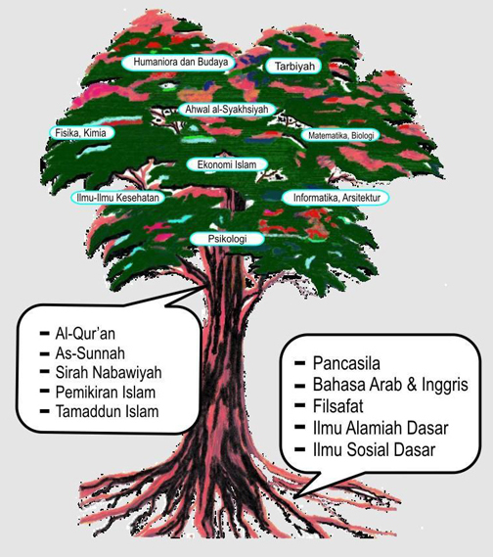
Pohon ilmu uin malang

Slide 7
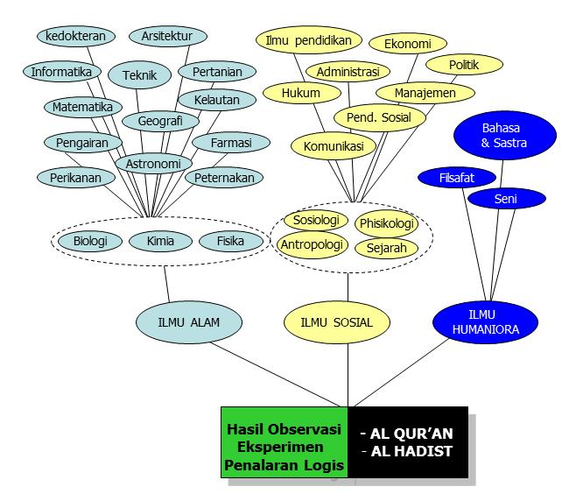

Slide 8
CP KKNI S2
Mampu mengembangkan pengetahuan, teknologi, dan atau seni di dalam bidang keilmuannya atau praktek profesionalnya melalui riset, hingga menghasilkan karya inovatif dan teruji.
Mampu memecahkan permasalahan sains, teknologi, dan atau seni di dalam bidang keilmuannya melalui pendekatan inter atau multidisipliner.

Slide 9
CP Kkni s3
Mampu mengembangkan pengetahuan, teknologi, dan atau seni baru di dalam bidang keilmuannya atau praktek profesionalnya melalui riset, hingga menghasilkan karya kreatif, original, dan teruji.
Mampu memecahkan permasalahan sains, teknologi, dan atau seni di dalam bidang keilmuannya melalui pendekatan inter, multi atau transdisipliner.

Slide 10
Terima kasih

